Slide 1
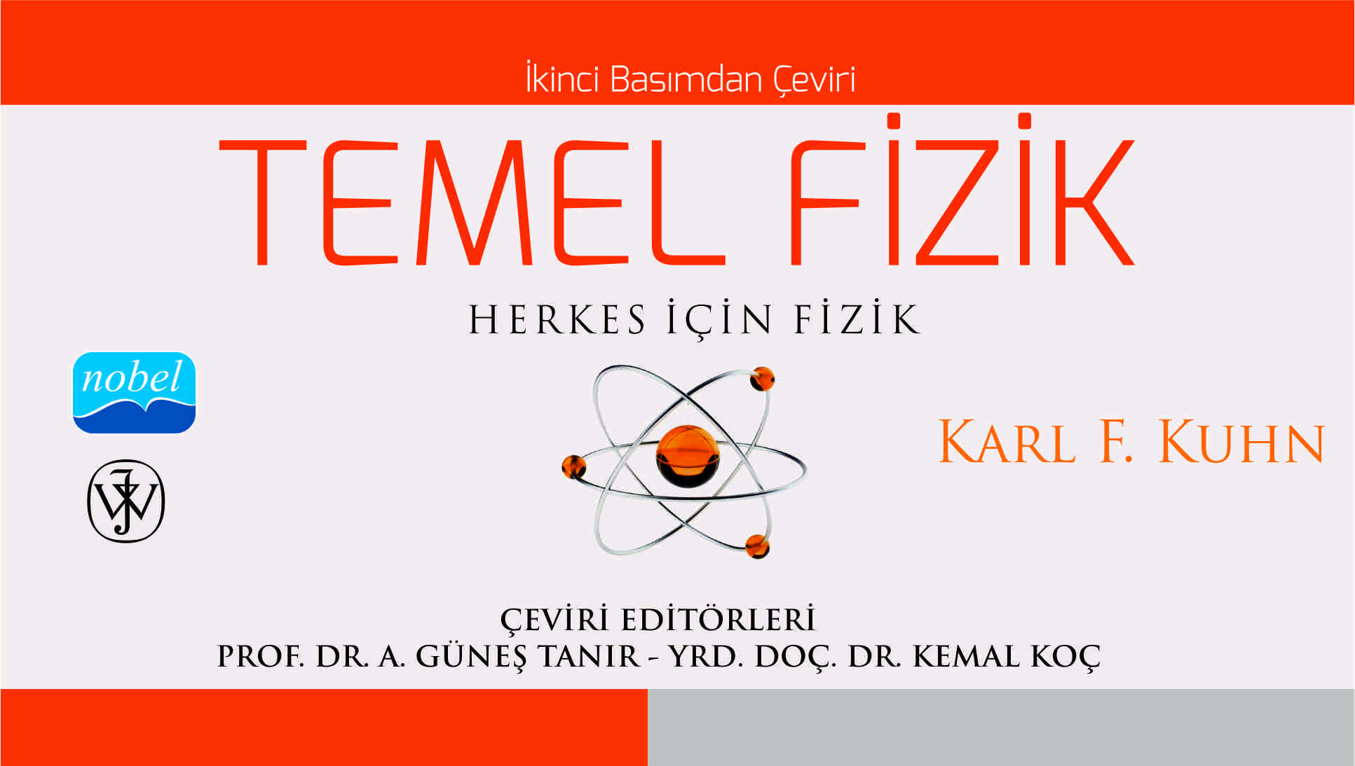

Slide 2
BÖLÜM 4
KÜTLE ÇEKİMİ

Slide 3
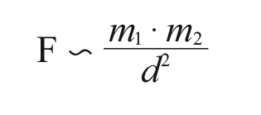
KÜTLE ÇEKİM YASASI
Newton’ un çekim yasası şöyle ifade edilebilir:
Evrendeki bütün cisimler, birbirilerini kütleleri ile doğru, aralarındaki uzaklığın karesi ile ters orantılı olacak şekilde çekerler.
İfade matematiksel olarak şöyle gösterilebilir:

Slide 4
KEPLER YASALARI
Newton’un yerçekimi yasalarını formüle etmesinden 50 yıl kadar önce, Johannes Kepler (1571-1630) gezegenlerin yörüngelerini hesaplamada kullanılabilecek bazı kurallar keşfetmişti.
Ancak Newton’un yerçekimi yasalarının gezegen hareketlerine uygulamasının gerçekleşmediği bir ortamda bu yasaların neden geçerli olduğu bilinmiyordu.

Slide 5
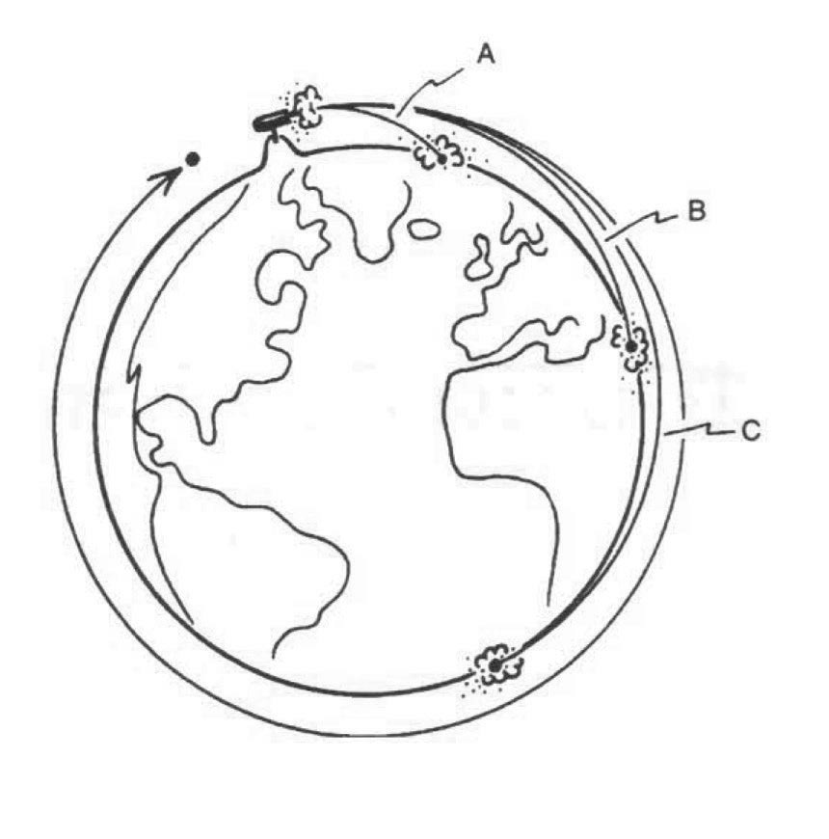
YAPAY UYDULAR
Yandaki şekil Newton’un kitabı The Principia’da bulunan çizime benzemektedir.
Newton, orada dünya atmosferinin dışında yüksekliğe sahip bir tepenin üzerine yeterli güce sahip bir top ateşleyicisinin yerleştirilmesi durumunda, ateşlenecek
top mermisinin dünya etrafında yörüngeye oturtulabileceğini tartışır.
İlk olarak, ateşlenen merminin şekilde A ile gösterilen yolu izleyeceğini varsayalım. Top yeterince güçlü ise mermi B, hatta C ile gösterilen yolları izleyebilir. Son olarak, gerekli güçte top bulunması durumunda, elimizdeki topun mermiyi başlangıç noktasına dönecek şekilde ateşleyebileceğini söyleyebiliriz. Böylece ateşlenen mermi dünya çevresinde yörüngeye yerleşir.

Slide 6
AĞIRLIKSIZLIK
Ağır ve hafif cisimler aynı anda yere düşer. Dolayısıyla, bir beyzbol topu ile bir top mermisi yan yana ateşlendiğinde dünya yüzeyine yan yana “düşerler”.
Aslında, top mermisinin içi boşsa ve içinde bir beyzbol ve bir kuruş varsa, beysbol ve kuruş birbirini ittirmeden top mermisini dolanır. Yani, ağırlıksız görünürler.
Ancak gerçekten ağırlıksız mıdırlar? Bunu yanıtlamak için, ağırlığı yerçekimi kuvveti olarak tanımladığımızı
hatırlayalım ve yerçekimi kuvveti top mermisini, beyzbol topunu ve kuruşu uzaya savrulmaktan alıkoyar.
Ağırlığın bu tanımına göre yörüngedeki cisimler gerçekten ağırlıksız değildirler.

